Slide 1
FORSKERKURS FOR PERSONER MED UTVIKLINGSHEMMING

Slide 2
HVA HANDLER KURSET OM?
På kurset kan du lære om hva forskning er.
Du får lære om hvordan du kan jobbe i forskningsprosjekt.
Du får lære om hvordan du kan jobbe sammen med andre i forskning.

Slide 3
OM KURSET
Kurset ble laget i et samarbeid mellom medforskere med utviklingshemming og forskere.
Norsk Forbund for utviklingshemmede eier prosjektet.
Stiftelsen Dam har gitt penger til prosjektet.
39 personer med utviklingshemming gjennomførte kurset.
Kurset ble prøvd ut på 6 steder i Norge i 2021:
Nord Universitet på Namsos (Trøndelag), NTNU i Trondheim (Trøndelag), Høgskolen i Molde (Møre- og Romsdal), VID på Sandnes (Rogaland), Høgskolen i Østfold i Fredrikstad (Viken) og OsloMet (Oslo)

Slide 4
PLAN FOR KURSET
SETT INN EGEN TIDSPLAN

Slide 5
DETTE ER OSS SOM SKAL HOLDE KURSET
Sette inn bilde/presentasjon

Slide 6
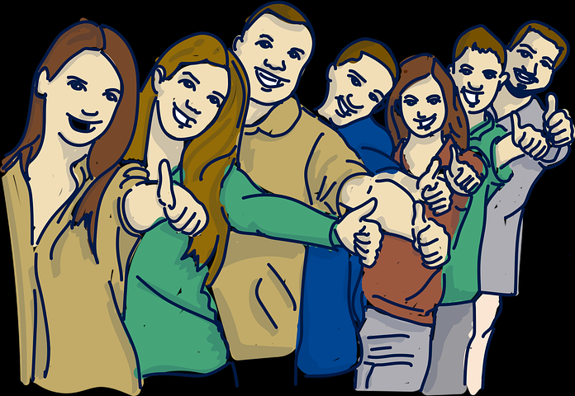
DETTE ER VIKTIG Å VITE
Vi lærer sammen.
Vi har det kjekt sammen mens vi lærer.
Vi går på kurset for å lære om forskning.
Det er lurt å spørre om noe er vanskelig å forstå, da lærer du mer.
Om du trenger en pause, så si ifra.
Det er viktig å komme tidsnok til kursdagene.
Det er lurt å gjøre hjemmeoppgavene før du kommer, da lærer du mer.
Vi som går på kurset og vi som holder det lager regler for hvordan vi vil ha det sammen.

